Slide 1
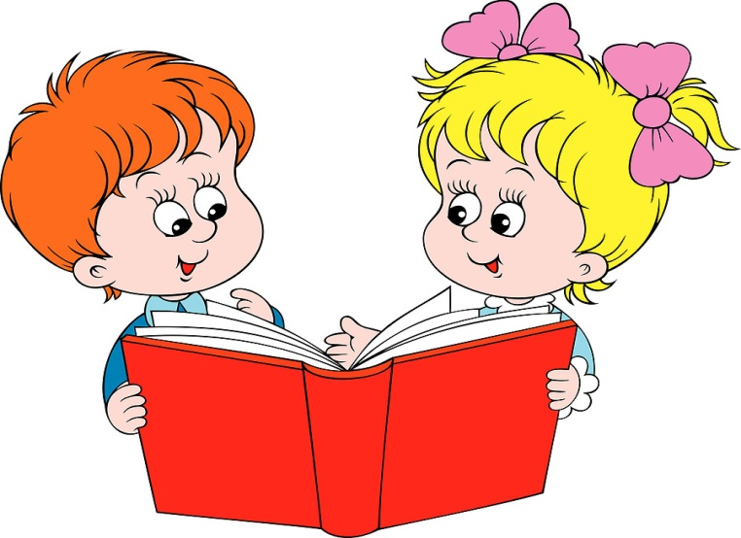
Игра
«Прочитай по первым звукам»
Цель: закрепить навыки чтения и звукобуквенного анализа слова, развивать фонематический слух, внимание, память, логическое мышление.

Slide 2
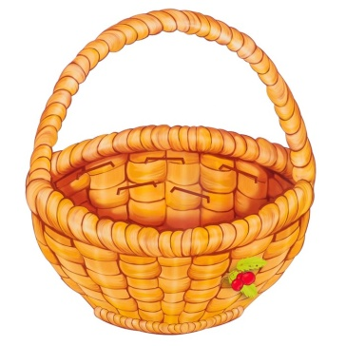

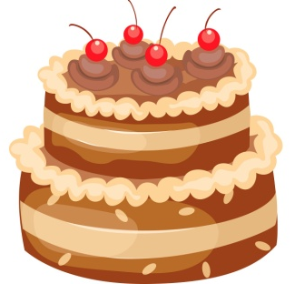
Что нарисовано на картинке? Произнеси первый звук слова. Называй по порядку только первые звуки слов. Что за слово у тебя получилось? Нажми на слово с правильным ответом внизу страницы.
ОСЫ
КОТ
СОК

Slide 3
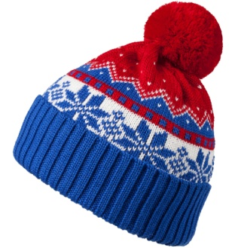
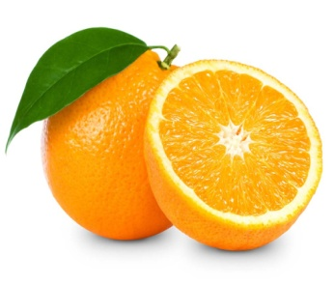

ШУБА
ЖУК
ШАР

Slide 4
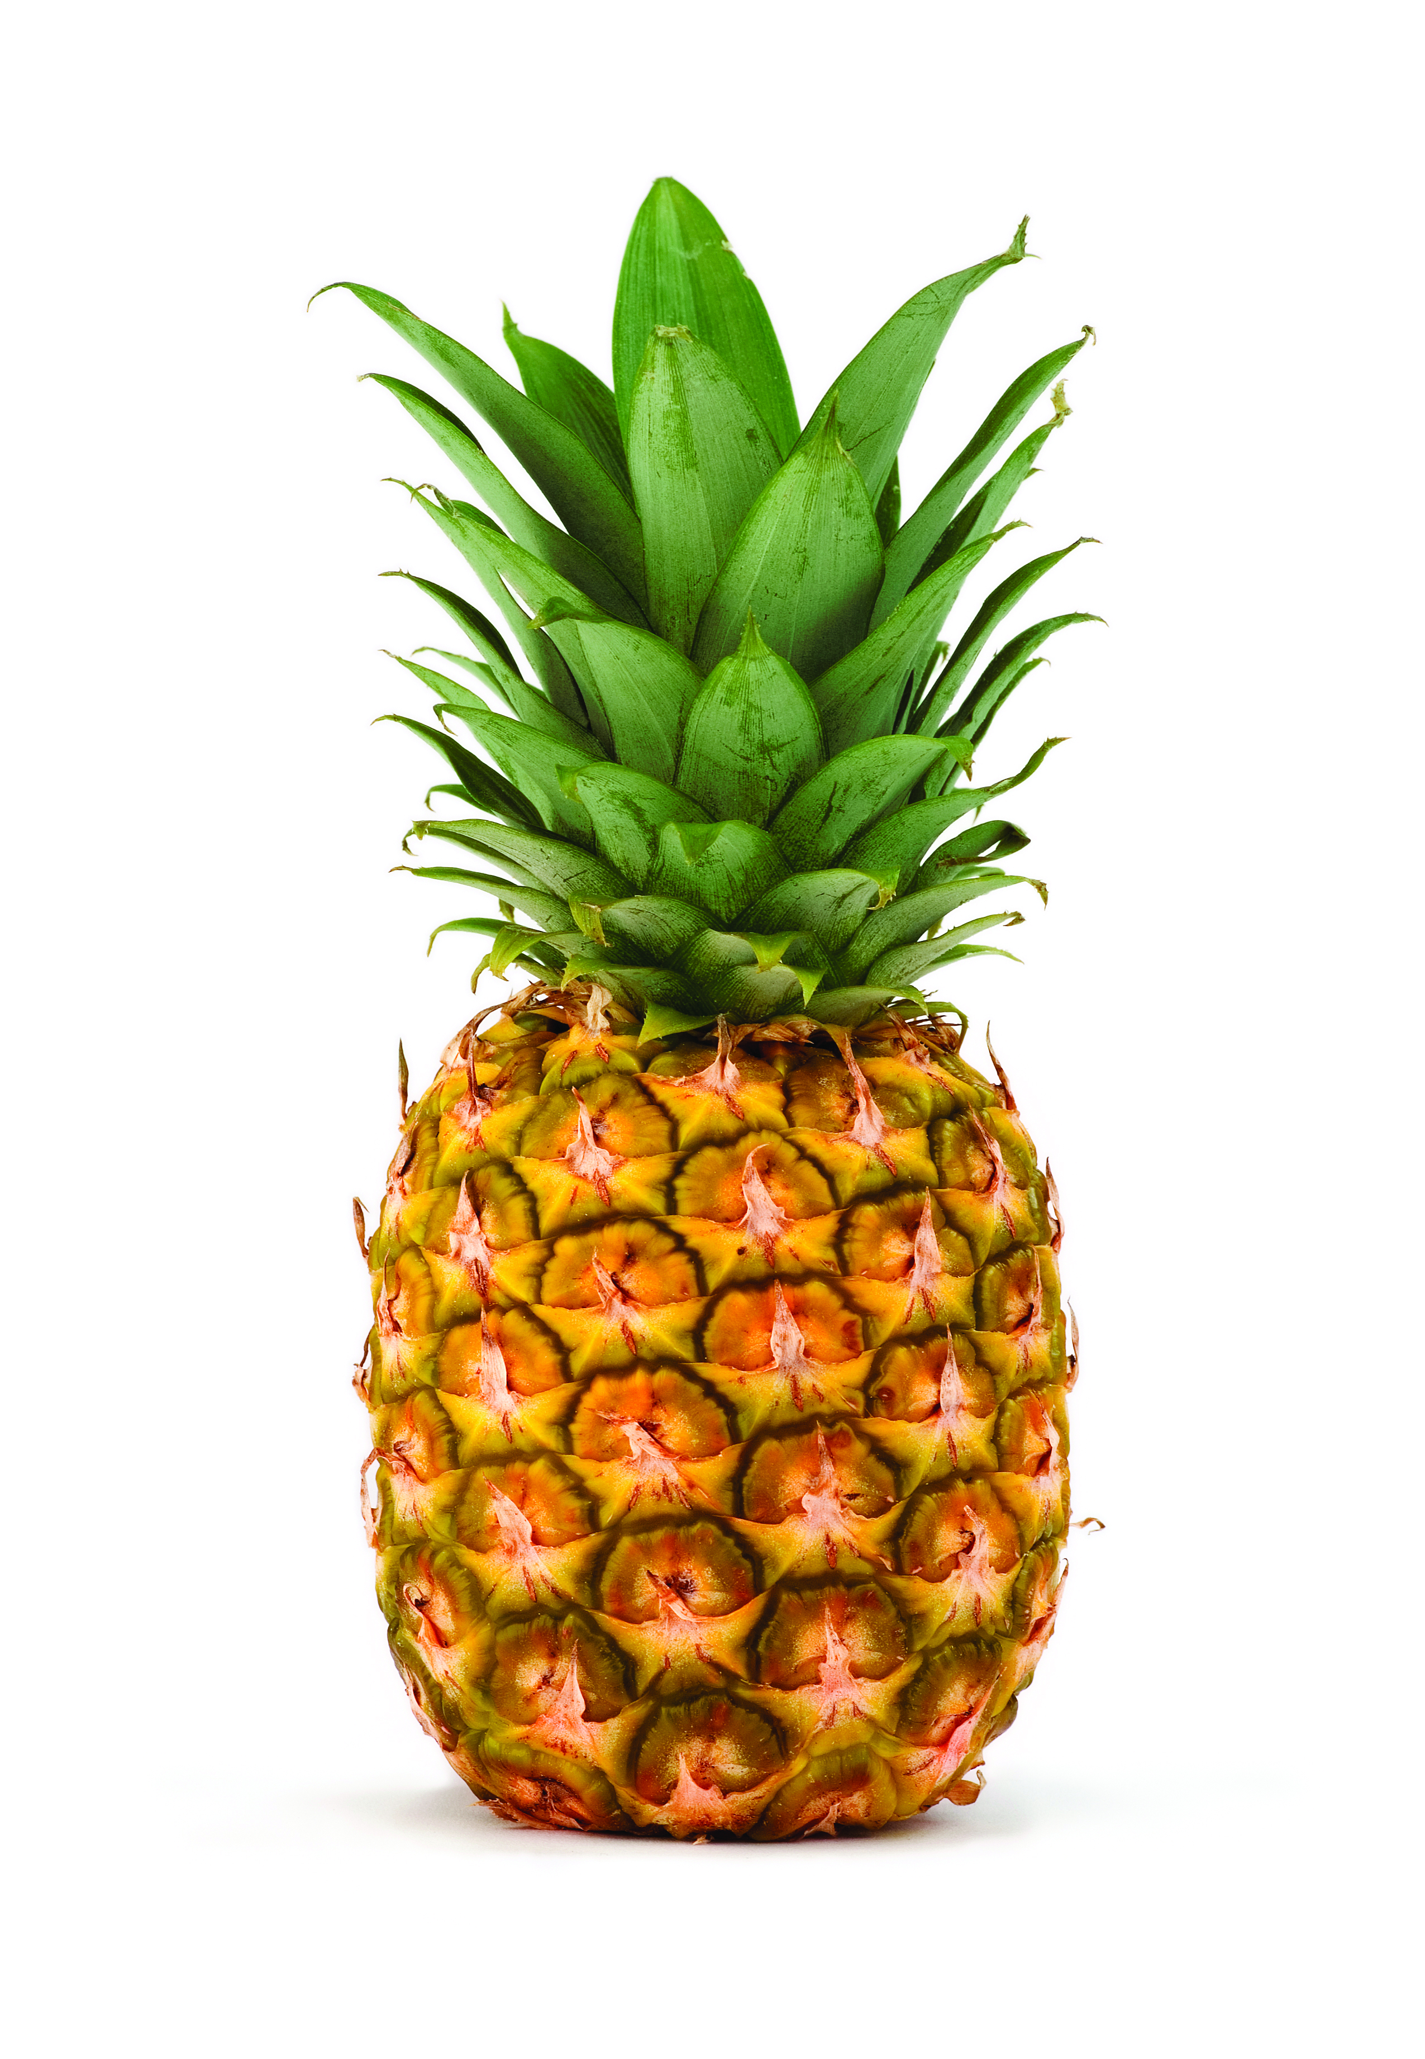
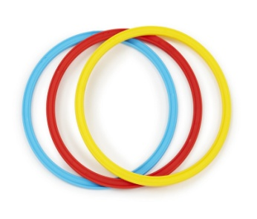
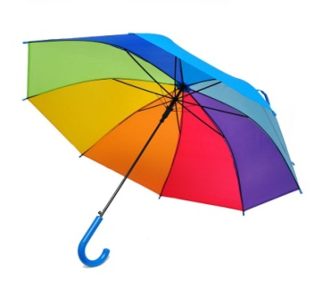

РОЗА
РУКА
РЫБА

Slide 5
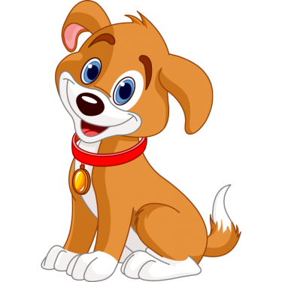
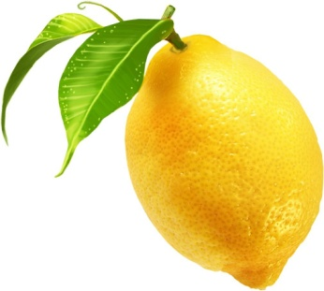
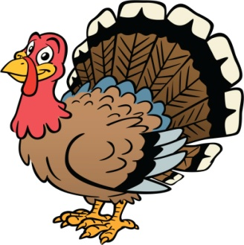
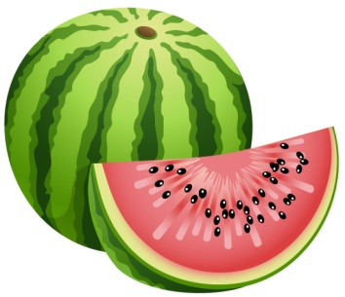
ГУСИ
ЛИСА
ЛИСТ

Slide 6


Slide 7
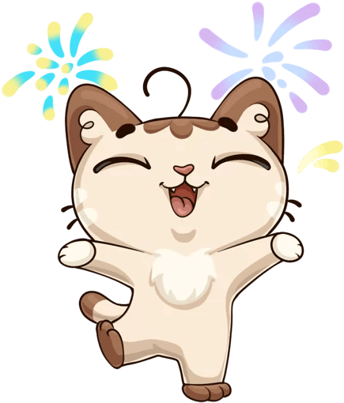
- Молодец! Ты всё сделал правильно!

Slide 8
- Молодец! Ты всё сделал правильно!

Slide 9
- Молодец! Ты всё сделал правильно!

Slide 10
- Молодец! Ты всё сделал правильно!

Slide 11
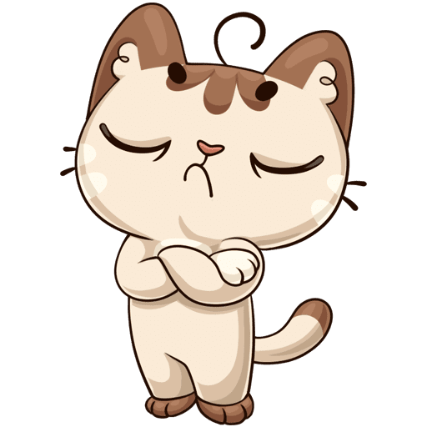
- К сожалению, ты ошибся! Подумай ещё!

Slide 12
- К сожалению, ты ошибся! Подумай ещё!

Slide 13
- К сожалению, ты ошибся! Подумай ещё!

Slide 14
- К сожалению, ты ошибся! Подумай ещё!

